Slide 1
Einführung in
Web- und Data-Science
Stochastische Grundlagen
Prof. Dr. Ralf Möller
Universität zu Lübeck
Institut für Informationssysteme

Slide 2
Wahrscheinlichkeiten
Stochastische Grundlagen

Slide 3
Erster Wahrscheinlichkeitsbegriff
Grenzwert der relativen Häufigkeit des Auftreten eines Ereignisses
  Beispiel: Würfeln einer geraden Zahl
"Elementar-Ereignisse" besitzen gleiche Eintreffensw'keiten
  Laplace'sches Prinzip
Was sind Elementarereignisse eigentlich genau?
  Elemente ω einer Grundgesamtheit Ω
    Elementarereignisse sind abstrakt: Ω = {ω₁,ω₂,...,ω₆}
      Beispiel: ω_{i} steht für einen Würfelwurf
  Abbildung von Ereignissen auf Merkmalswerte durch Zufallsvariablen
    Zufallsvariable X für Ergebnis des Würfelwurfs ist eine Funktion
    Ziel: Ereignis ω_{i} auf obenliegende Zahl i des geworfenen Würfels abbilden
    X : Ω → {1, 2, 3, 4, 5, 6}

Slide 4
Ereignisse
(Komplexe) Ereignisse sind Teilmengen von Ω
  Beispiel: Würfelereignisse mit gerader Zahl
  Definition der Zufallsvariablen entsprechend erweitert
  X: 𝓟(Ω) → 𝓟(M)
    Beispiel: X({ω₂ , ω₄ , ω₆}) = {2, 4, 6}
𝓟(X) sei die Potenzmenge von X.

Slide 5
Laplace-Wahrscheinlichkeiten
Betrachte die endliche Grundgesamtheit von Elementarereignissen Ω = {ω₁, ω₂,... , ω_{n}}
Für ein Ereignis A ⊆ Ω definiert man die
Laplace-Wahrscheinlichkeit als die Zahl
  P(A) := |A| / |Ω| = |A| / n
  wobei |A| die Anzahl der Elemente in A ist.
Jedes Elementarereignis ω_{i}, i = 1, . . . , n hat also die Wahrscheinlichkeit P({ω_{i}}) = 1/n
Wir sagen X hat Verteilung gekennzeichnet durch P({ω_{i}}) = 1/n
Die Wahrscheinlichkeit von Ω ist P(Ω) = 1

Slide 6
Bayessche Wahrscheinlichkeitstheorie
Laplace-Verteilungen sind zu speziell!
Beispiele:
  Unfairer Würfel
  Wahrscheinlichkeit für Knabengeburt
  Auftreten von Kopf oder Zahl bei Euro Münzen
Elementarereignisse nicht immer gleichwahrscheinlich!
Konzept der A-priori-Wahrscheinlichkeit
  Vorwissen und Grundannahmen des Beobachters in
  einer Wahrscheinlichkeitsverteilung zusammengefasst
  ... und explizit im Modell ausgedrückt

Slide 7
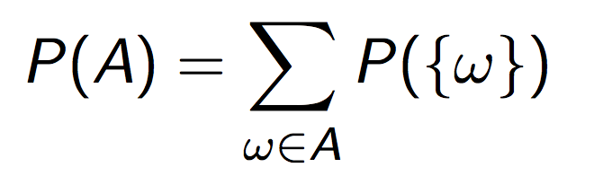
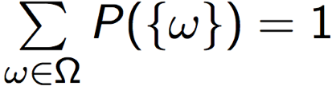
Wahrscheinlichkeitsräume
Ein (diskreter) Wahrscheinlichkeitsraum ist definiert als
ein Paar (Ω, P) wobei
Ω eine (abzählbare) Grundgesamtheit ist und
P ein Wahrscheinlichkeitsmaß, das jeder Teilmenge
A ⊆ Ω eine Wahrscheinlichkeit P(A) zuordnet.
P definiert man wieder über die Wahrscheinlichkeiten P({ω}) der Elementarereignisse ω ∈ A:
wobei für P({ω}) gelten muss:
0 ≤ P({ω}) ≤ 1 für alle ω und

Slide 8
Axiome von Kolmogorov [1903-1987]
Wir betrachten eine beliebige (abzählbare) Grundgesamtheit Ω und eine Funktion P, die jedem Ereignis A ⊆ Ω eine Wahrscheinlichkeit zuordnet.
Wir nennen P eine Wahrscheinlichkeitsverteilung auf Ω, wenn sie folgende Eigenschaften erfüllt:
  Ax₁: P(A) ≥ 0 für beliebige A ⊆ Ω
  Ax₂: P(Ω) = 1
  Ax₃: P(A ∪ B) = P(A) + P(B)
  für disjunkte Ereignisse A, B ⊆ Ω

Slide 9
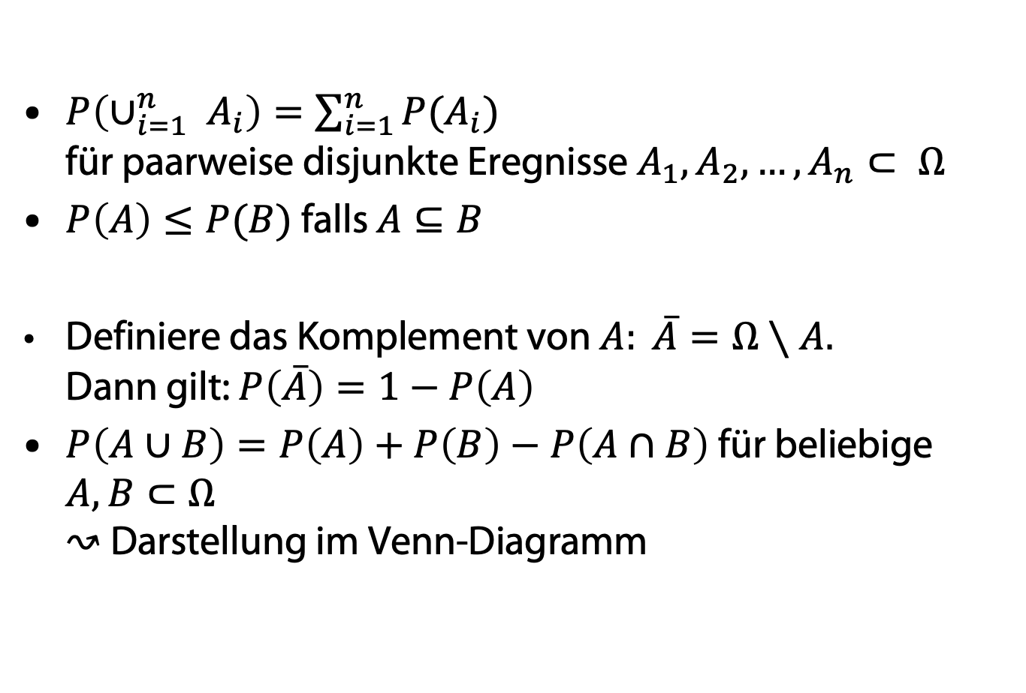
Folgerungen
$P\left(∪_{i=1}^{n} A_{i}\right)=\sum_{i=1}^{n}{P(A_{i}})$
für paarweise disjunkte Eregnisse $A_{1},A_{2},…, A_{n}⊂ Ω$
$P\left(A\right)≤P(B)$ falls $A⊆B$
Definiere das Komplement von $A: \overline{A}=Ω∖A.$
Dann gilt: $P\left(\overline{A}\right)=1−P\left(A\right)$
$P\left(A∪B\right)=P\left(A\right)+P\left(B\right)−P\left(A∩B\right)$ für beliebige $A, B⊂Ω$
$↝$ Darstellung im Venn-Diagramm

Slide 10
Verbundwahrscheinlichkeit
Betrachten wir zwei aufeinanderfolgende Würfelwurfe
Der Ereignisraum (Ω, P) ist dann wie folgt definiert
      Ω = {ω₁,ω₂,...,ω₆} × {ω₁,ω₂,...,ω₆}
      P(A × B) mit A, B ⊆ {ω₁,ω₂,...,ω₆} ist diskretes Wahrscheinlichkeitsmaß
Wir sprechen von einer Verbundwahrscheinlichkeit
und schreiben abkürzend
  P(A, B) für P(A × B) mit A, B ⊆ Ω
In einem Verbund können beliebige Grundgesamtheiten verknüpft werden
  Beispiel: (Ω', P) mit
  Ω' = {ω₁,ω₂,...,ω₆} × { kreuz, pik, herz, karo }

Slide 11
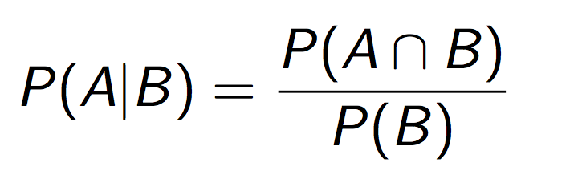
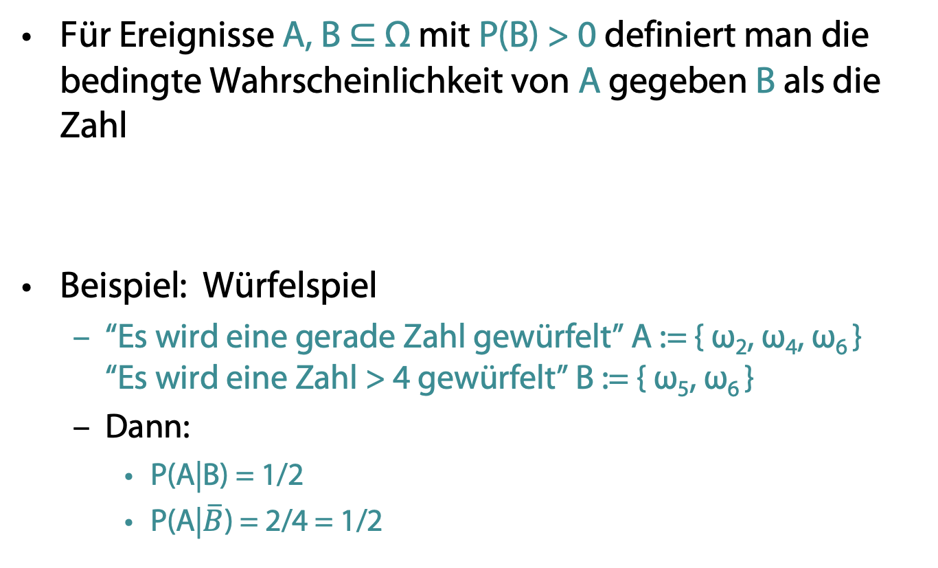
Bedingte Wahrscheinlichkeiten
Für Ereignisse A, B ⊆ Ω mit P(B) > 0 definiert man die bedingte Wahrscheinlichkeit von A gegeben B als die Zahl
Beispiel: Würfelspiel
  “Es wird eine gerade Zahl gewürfelt” A := { ω₂, ω₄, ω₆ }
  “Es wird eine Zahl > 4 gewürfelt” B := { ω₅, ω₆ }
  Dann:
    P(A|B) = 1/2
    P(A|$\overline{B}$) = 2/4 = 1/2

Slide 12
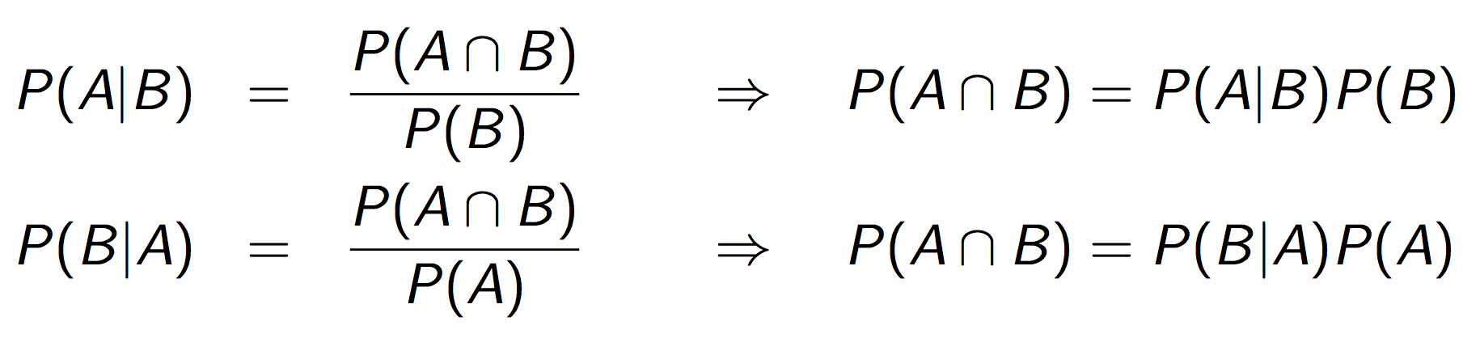
Der Satz von Bayes
Thomas Bayes [1701-1761]
Dieser Satz beruht auf der Asymmetrie der Definition von bedingten Wahrscheinlichkeiten:
Analog für Verbundwahrscheinlichkeiten
,
,
,
,

Slide 13
Unabhänigkeiten
Stochastische Grundlagen

Slide 14
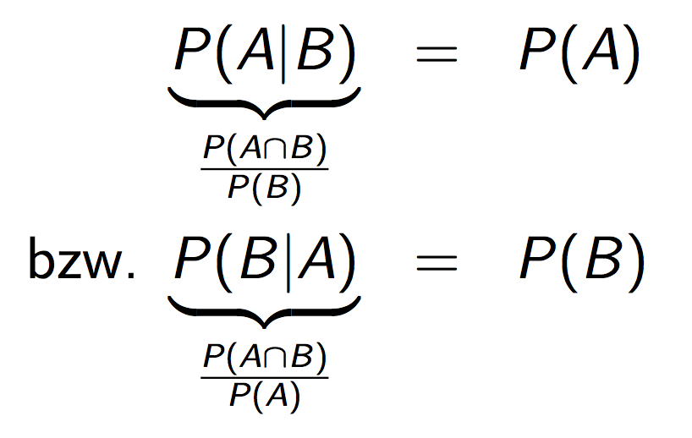
Stochastische Unabhängigkeit
Wann sind 2 Ereignisse A, B unabhängig?
Motivation über bedingte Wahrscheinlichkeiten:
Zwei Ereignisse A, B sind unabhängig, wenn
  bzw. P(A, B) = P(A) · P(B) gilt.
          Voraussetzung P(B) > 0 und P(A) > 0 ist hier nicht nötig
P (B ) > 0
P (A ) > 0

Slide 15
Beispiel: Zweimaliges Würfeln
Ein fairer Würfel wird zweimal hintereinander geworfen.
  A stehe für “Beim 1. Würfelwurf eine Sechs”
  B stehe für “Beim 2. Würfelwurf eine Sechs”
Bei jeden Würfelwurf ist die Grundgesamtheit
Ω = {ω₁, ω₂, ω₃, ω₄, ω₅, ω₆}
mit ω_{i} = "Gewürfelte Zahl ist i"
Nach Laplace gilt P(A) = P(B) = 1/6.
Bei “unabhängigem” Werfen gilt somit
P(A, B) = P(A) · P(B) = 1/36

Slide 16
Bedingte Unabhängigkeit
Sei C ein beliebiges Ereignis mit P(C) > 0.
Zwei Ereignisse A und B nennt man
bedingt unabhängig gegeben C, wenn gilt:
P(A, B | C) = P(A | C) · P(B | C)
Anders geschrieben:
P(A | B, C) = P(A | C)

Slide 17
Notation
Sei Ω = {ω₁,ω₂,...,ω₆}, M = {1,2,3,4,5,6}
Sei X eine Zufallsvariable X : Ω → M
  Beispiel: X: ω₂ ⟼ 2
Notation: dom(X) steht für M
Notation: X = 2 steht für Elementarereignis {ω₂}
  P(X=2) steht für P({ω₂})
Notation:
X=2 v X=4 v X=6 steht für komplexes Ereignis {ω₂ , ω₄ , ω₆}
  P(X=2 v X=4 v X=6) steht für P({ω₂ , ω₄ , ω₆})
Notation: X=2 ^ Y=4 steht für Verbundereignis {ω₂} x {ω₄‘}
(verschiedene Variablen)

Slide 18
Verteilungsnotation
Für eine diskrete Zufallsvariable X schreiben wir die Verteilung als P(X), wobei gilt
P(X) = (P(x₁), ..., P(x_{n}))^{T} für x₁, x₂, ..., x_{n} ∈ dom(X)
Auch im Verbund verwendet: P(X, Y)
P(X, Y) = P(X | Y) · P(Y), wobei hier die Multiplikation komponentenweise erfolgt
<P(x₁), ..., P(x_{n})> steht für (P(x₁), ..., P(x_{n}))^{T}

Slide 19
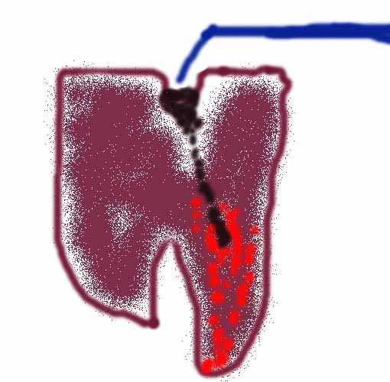
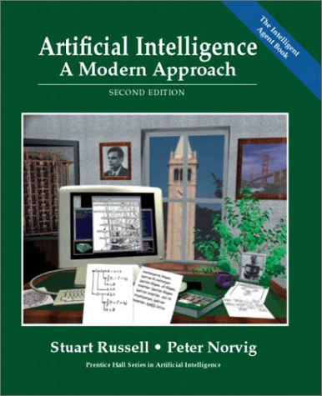
Beispiel
Zahnarzt-Problem mit vier Variablen:
Zahnschmerzen (Sind besagte Schmerzen wirklich Zahnschmerzen?)
Loch (Es könnte ein Loch sein?)
Fang (Stahlinstrument erzeugt Testschmerz?)
Wetter (Wetter: sonnig, regnerisch, bewölkt, schneit)
Nachfolgende Präsentationen enthalten Material aus Kapitel 14
(Sektion 1 and 2)

Slide 20
Prior Wahrscheinlichkeit
Prior oder bedingte Wahrscheinlichkeit von Propositionen
  e.g., P(Loch = wahr) = 0.1 und P(Wetter = sonnig) = 0.72 entsprechen den Annahmen bevor wir (neue) Beobachtungen erhalten
Verbundsahrscheinlichkeitsverteilung
Gibt Werte für alle möglichen Zuweisungen an:
P(Wetter) = <0.72, 0.1, 0.08, 0.1>
(normalisiert, i.e., summiert sich zu 1 auf)
Notes:
Prior can come from statistical date or other insights e.g. dice (computational)

Slide 21
Vollständige Verbundswahrscheinlichkeitsverteilung
Verbundswahrscheinlichkeitsverteilung gibt für eine Menge von Zufallsvariablen die Wahrscheinlichkeit jedes atomaren Ereignisses an
Für P(Wetter, Loch):
Wetter = sonnig regnerisch bewölkt schneit
Loch = wahr 0.144 0.02 0.016 0.02
Loch = falsch 0.576 0.08 0.064 0.08
Vollständige Verbundswahrscheinlichkeitsverteilung : umfasst alle Zufallsvariablen
  P(Zahnschmerzen, Fang, Loch, Wetter)
Jede Anfrage zu einer Domain kann durch die vollständige Verbundswahrscheinlichkeitsverteilung beantwortet werden

Slide 22
Diskrete Zufallsvariablen: Notation
Dom(Wetter) = {sonnig, regnerisch, bewölkt, schneit} und Dom(Wetter) disjunkt von der Domäne anderer Zufallsvariablen:
  Atomares Ereignis Wetter=regnerisch wird oft geschrieben als regnerisch
  Beispiel: P(regnerisch), Die Zufallsvariable Wetter ist implizit definiert durch den Wert regnerisch
Boolean Variable Loch
  Atomares Ereignis Loch = wahr geschrieben als loch
  Atomares Ereignis Loch = falsch geschrieben als ¬ loch
  Beispiele: P(loch) oder P(¬ loch)

Slide 23
Bedingte Wahrscheinlichkeit
Bedingte oder posterior Wahrscheinlichkeiten
  e.g., P(loch | zahnschmerzen) = 0.8
  oder: <0.8>
  i.e., gegeben zahnschmerzen sind Beobachtungen, die bekannt sind
Notation für bedingte Verteilungen:
P(Loch | Zahnschmerzen) ist ein 2-Element-Vektor von 2-Element-Vektoren
Wenn wir mehr wissen, e.g., loch auch gegeben ist, dann haben wir
  P(loch | zahnschmerzen, loch) = 1
Neue Beobachtungen können irrelevant sein und eine Vereinfachung ermöglichen, e.g.,
  P(loch | zahnschmerzen, sonnig) = P(loch | zahnschmerzen) = 0.8
Diese Art von Schlussfolgerung, ermöglicht durch Domänenwissen, ist wichtig

Slide 24
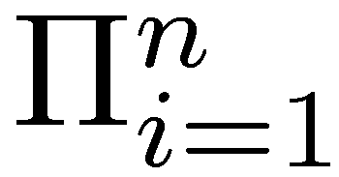
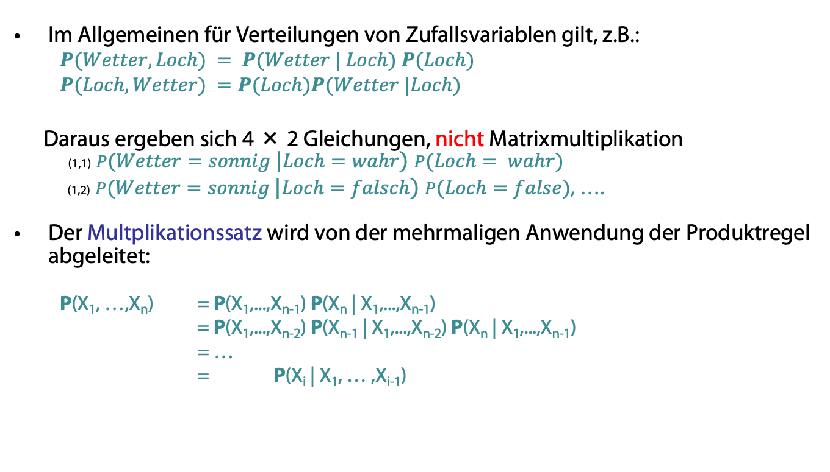
Bedingte Wahrscheinlichkeit
Im Allgemeinen für Verteilungen von Zufallsvariablen gilt, z.B.:
  $P(Wetter, Loch) = P(Wetter | Loch) P(Loch)$
  $P(Loch,Wetter) =P(Loch)P(Wetter |Loch)$
Daraus ergeben sich 4 × 2 Gleichungen, nicht Matrixmultiplikation
(1,1) $P(Wetter=sonnig |Loch=wahr) P(Loch= wahr)$
(1,2) $P(Wetter=sonnig |Loch=falsch) P(Loch=false)$, ….
Der Multplikationssatz wird von der mehrmaligen Anwendung der Produktregel abgeleitet:
  P(X₁, …,X_{n}) = P(X₁,...,X_{n-1}) P(X_{n} | X₁,...,X_{n-1})
  = P(X₁,...,X_{n-2}) P(X_{n-1} | X₁,...,X_{n-2}) P(X_{n} | X₁,...,X_{n-1})
  = …
  = P(X_{i} | X₁, … ,X_{i-1})
Notes:
Provable Rules are important for algorithmically rewriting of statements.
First rules makes sense because we know that b=true we can rule out other worlds. Reduce view of the world sum also to one because
Sum must be one.Therefore the fraction.

Slide 25
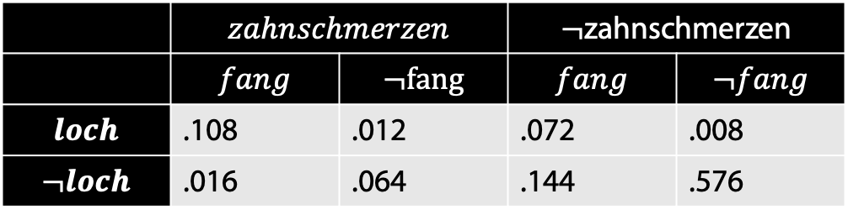
Inferenz durch Enumeration
Beginnen Sie mit der vollständigen Verbundswahrscheinlichkeitsverteilung:
Für jede Anfrage φ, summieren Sie die Wahrscheinlichkeiten
wo φ wahr ist: P(φ) = Σ_{ω:ω╞φ} P(ω)
P(zahnschmerzen) = 0.108 + 0.012 + 0.016 + 0.064 = 0.2
Unbedingte oder marginale Wahrscheinlichkeit von zahnschmerzen
Prozess wird als Marginalisierung oder Aussummieren bezeichnet
 | $$zahnschmerzen$$ |  | $$¬\text{zahnschmerzen}$$
 | $$fang$$ | $$¬fang$$ | $$fang$$ | $$¬fang$$
$$loch$$ | .108 | .012 | .072 | .008
$$¬loch$$ | .016 | .064 | .144 | .576
  Ax₃: P(A ∪ B) = P(A) + P(B)
  für disjunkte Ereignisse A, B ⊆ Ω

Slide 26
Marginalisierung und Konditionierung
Seien Y, Z Sequenzen von Zufallsvariablen, so dass
Y ∪ Z alle Zufallsvariablen beschreibt
Marginalisierung
  P(Y) = Σ_{z ∈ Z}P(Y,z)
Konditionierung
  P(Y) = Σ_{z ∈ Z}P(Y|z)P(z)

Slide 27
Inferenz durch Enumeration
Beginnen Sie mit der vollständigen Verbundswahrscheinlichkeitsverteilung:
Für jede Anfrage φ, summieren Sie die Wahrscheinlichkeiten
wo φ wahr ist: P(φ) = Σ_{ω:ω╞φ} P(ω)
P(loch ∨ zahnschmerzen) = 0.108 + 0.012 + 0.072 + 0.008+ 0.016 + 0.064 = 0.28
(P(loch ∨ zahnschmerzen) = P(loch) + P(zahnschmerzen) – P(loch ∧ zahnschmerzen))
 | $$zahnschmerzen$$ |  | $$¬\text{zahnschmerzen}$$
 | $$fang$$ | $$¬fang$$ | $$fang$$ | $$¬fang$$
$$loch$$ | .108 | .012 | .072 | .008
$$¬loch$$ | .016 | .064 | .144 | .576

Slide 28
Inferenz durch Enumeration
Beginnen Sie mit der vollständigen Verbundswahrscheinlichkeitsverteilung:
Kann auch bedingte Wahrscheinlichkeiten berechnen:
P(¬ loch | zahnschmerzen) = P(¬ loch ∧ zahnschmerzen)
P(zahnschmerzen)
= 0.016+0.064
0.108 + 0.012 + 0.016 + 0.064
= 0.08/0.2 = 0.4
P(loch | zahnschmerzen) = (0.108+0.012)/0.2 = 0.6
 | $$zahnschmerzen$$ |  | $$¬\text{zahnschmerzen}$$
 | $$fang$$ | $$¬fang$$ | $$fang$$ | $$¬fang$$
$$loch$$ | .108 | .012 | .072 | .008
$$¬loch$$ | .016 | .064 | .144 | .576
Produktregel

Slide 29
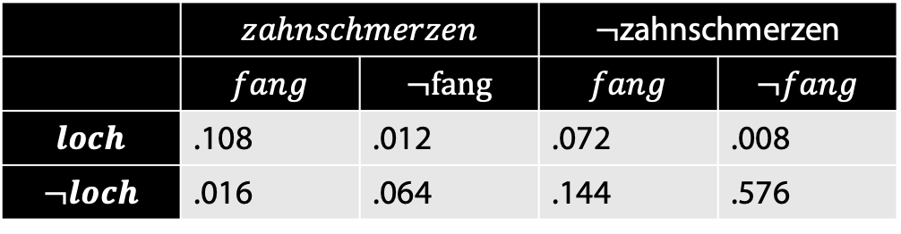
Normalisierung
 | $$zahnschmerzen$$ |  | $$¬\text{zahnschmerzen}$$
 | $$fang$$ | $$¬fang$$ | $$fang$$ | $$¬fang$$
$$loch$$ | .108 | .012 | .072 | .008
$$¬loch$$ | .016 | .064 | .144 | .576
Nenner P(z) (or P(zahnschmerz) im vorherigen Beispiel) kann als Normalisierungskonstante α angesehen werden
P(Loch | zahnschmerz) = α P(Loch, zahnschmerz)
  = α [P(Loch, zahnschmerz,fang) + P(Loch, zahnschmerz,¬ fang)]
  = α [<0.108,0.016> + <0.012,0.064>]
  = α <0.12,0.08> = <0.6,0.4>
Allgemeine Idee: Berechnen Sie die Verteilung auf die Abfragevariable durch Fixierung von Evidenzvariablen (Zahnschmerzen) und Summe über die latente Variablen (Fang)

Slide 30
Inferenz durch Enumeration, contd.
Typischerweise interessieren wir uns für
die A-posteriori-Verbundswahrscheinlichkeit von den Anfragevariablen Y
gegebene spezifische Werte e für die beobachteten Variablen E
(X sind alle Variablen der modellierten Welt)
Lassen Sie die latenten Variablen H = X - Y – E sein, dann erfolgt die erforderliche Summierung der gemeinsamen Einträge durch das Summieren über die latenten Variablen:
  P(Y | E = e) = αP(Y,E = e) = αΣ_{h}P(Y,E= e, H = h)
Die Terme in der Summation sind verbundene Einträge, da Y, E und H zusammen die Menge der Zufallsvariablen ausschöpfen (X)
Probleme:
  Worst-Case Zeitkomplexität O(d^{n}) wo d die größte Stelligkeit ist und n bezeichnet die Anzahl der Zufallsvariablen
  Raumkomplexität O(d^{n}) zur Speicherung der Verbundverteilung
  Wie können wir Zahlen für O(d^{n}) Einträge finden?
O(f(n)): Notation für GrößenOrdnung

Slide 31
Unabhängigkeiten
A und B sind unabhängig, genau dann wenn
P(A|B) = P(A) oder P(B|A) = P(B) oder P(A, B) = P(A) P(B)
  P(Zahnschmerzen, Fang, Loch, Wetter)
  = P(Zahnschmerzen, Fang, Loch) P(Wetter)
32 Einträge reduziert zu 12 Einträgen;
Absolute Unabhängigkeit ist sehr mächtig, aber auch selten
Die Zahnmedizin ist ein großes Feld mit Hunderten von Variablen, von denen keine unabhängig ist. Was können wir da tun?
Loch
Zahnschmerzen Fang Wetter
Loch
Zahnschmerzen Fang
Zerfällt in
Wetter

Slide 32
Bedingte Unabhängigkeit
P(Zahnschmerzen, Loch, Fang) hat 2³ – 1 = 7 unabhängige Einträge
Wenn ich ein Loch habe, dann ist die Wahrscheinlichlichkeit, dass der Fang das Loch findet unabhängig davon, ob ich Zahnschmerzen habe:
  (1) P(fang | zahnschmerzen, loch) = P(fang | loch)
Die gleiche Unabhängigkeit gilt auch, wenn ich kein Loch habe:
  (2) P(fang | zahnschmerzen,¬ loch) = P(fang | ¬ loch)
Fang ist bedingt Unabhängig von Zahnschmerzen gegeben Loch:
  P(Fang | Zahnschmerzen, Loch) = P(Fang | Loch)
Äquivalente Aussagen:
  P(Zahnschmerzen | Fang, Loch) = P(Zahnschmerzen | Loch)
  P(Zahnschmerzen, Fang | Loch) = P(Zahnschmerzen | Loch) P(Fang | Loch)

Slide 33
Bedingte Unabhängigkeit contd.
Bestimme die vollständige Verbundswahrscheinlichkeit mit Hilfe des Multplikationssatzes:
P(Zahnschmerzen, Fang, Loch)
  = P(Zahnschmerzen | Fang, Loch) P(Fang, Loch)
  = P(Zahnschmerzen | Fang, Loch) P(Fang | Loch) P(Loch)
  bedingte Unabhängigkeit
  = P(Zahnschmerzen | Loch) P(Fang | Loch) P(Loch)
i.e., 2 + 2 + 1 = 5 unabhängige Einträge
In den meisten Fällen verringert die Anwendung der bedingten Unabhängigkeit die größe der Verbundsserteilung von exponentiell in n zu linear in n.
Bedingte Unabhängigkeit ist unsere grundlegendste und robusteste Form des Wissens über Unsicherheiten.

Slide 34
Bayessche modelle
Stochastische Grundlagen

Slide 35

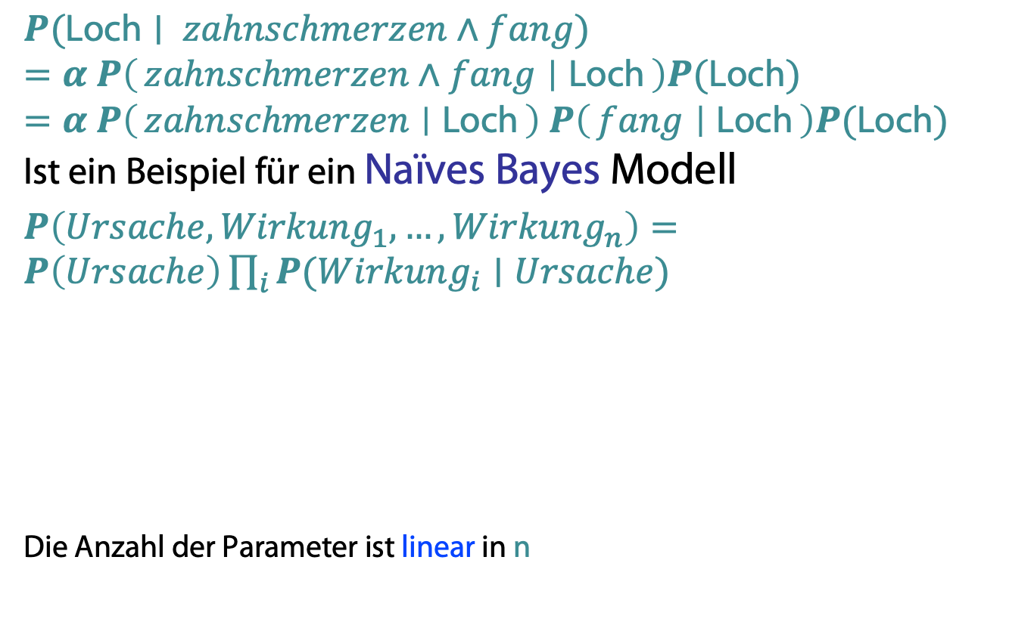







Naïves Bayes Modell
$P(\text{Loch}∣ zahnschmerzen∧fang)$
$=α P\left(zahnschmerzen∧fang ∣ \text{Loch}\right)P(\text{Loch})$
$=α P\left(zahnschmerzen ∣ \text{Loch}\right) P\left(fang ∣ \text{Loch}\right)P(\text{Loch})$
Ist ein Beispiel für ein Naïves Bayes Modell
$P\left(Ursache, Wirkung_{1},…,Wirkung_{n}\right)=P\left(Ursache\right)\prod_{i}{P(Wirkung_{i}∣Ursache)}$
Die Anzahl der Parameter ist linear in n
$$Loch$$
$$U$$
$$Z$$
$$F$$
$$W_{1}$$
$$W_{2}$$
$$…$$
$$W_{n}$$
Normalerweise ist die Annahme, dass Wirkungen/Effekte unabhängig sind, falsch,
funktioniert aber in der Praxis gut.

Slide 36
Bayessches Netzwerk
Eine einfache grafische Notation für bedingte Unabhängigkeitsbehauptungen und damit für die kompakte Spezifikation vollständiger Verbundsverteilungen
Syntax:
  eine Menge von Knoten, einer pro Zufallsvariable
  Ein gerichteter azyklischer Graph (Verbindung ≈ "direkter Einflüsse")
  eine bedingte Verteilung für jeden Knoten gegeben seinen Eltern:
    P (X_{i} | Eltern (X_{i}))
Die bedingte Verteilung wird oftmals als bedingte Wahrscheinlichkeitstabelle (conditional probability table (CPT)), gegeben Werte für die Elternknoten, dargestellt

Slide 37
Beispiel
Die Topologie des Netzwerks enkodiert durch die bedingte Unabhängigkeitsannahmen:
Das Wetter ist unabhängig von den anderen Variablen
Zahnschmerzen und Fang sind bedingt unabhängig gegeben Loch
Wetter
Loch
Zahn-schmerzen
Fang

Slide 38
Beispiel
Ich bin bei der Arbeit, mein Nachbar John ruft an, um zu sagen, dass mein Alarm klingelt, aber Nachbarin Mary ruft nicht an. Manchmal wird der Alarm durch kleinere Erdbeben ausgelöst. Gibt es einen Einbrecher?
Variables: Burglary, Earthquake, Alarm, JohnCalls, MaryCalls
Die Netzwerktopologie kann "kausales" Wissen widerspiegeln:
  Ein Einbrecher kann den Alarm auslösen
  Ein Erdbeben kann den Alarm auslösen
  Der Alarm kann dazu führen, dass Mary anruft
  Der Alarm kann dazu führen, dass John anruft
Notes:
Burglar alarm system installed. Judea Pearl researcher and living in LA

Slide 39
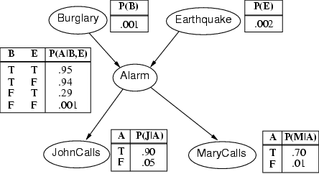
Example contd.
Notes:
John nearly calls ervery time the alarm is ringing but sometimes confuses whether it is the telephone or the alarm.
Mary often hears loud music. J & M only Alarm means we assume that they can not directly observe burglars and minor earthquakes.
Rows sum up to one because they represent all the cases for a variable. One must be the case. Any irrelevant attributes are encoded in prob-> laziness, ignorance

Slide 40
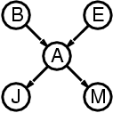
Kompaktheit
Eine CPT für eine Boolean ZV X_{i} mit k Boolean Eltern hat 2^{k} Zeilen für die Kombinationen von Elternknoten
Jede Zeile hat eine Nummer p für X_{i} = wahr
(der Wert für X_{i} = falsch ist1-p)
Wenn jede Variable nicht mehr als k Eltern hat,
dann braucht das komplette Netzwerk n · 2^{k} Werte
Also das Netzwerk wächst linear in n, vs. 2^{n} für die vollständige Verbundswahrscheinlichkeitsverteilung
Für dieses Beispiel also, 1 + 1 + 4 + 2 + 2 = 10 Werte (vs. 2⁵-1 = 31)

Slide 41
Semantik
Die vollständige Verbundswahrscheinlichkeitsverteilung ist definiert als das Produkt der lokalen bedingten Verteilungen:
P (X₁, … ,X_{n}) = π_{i = 1} P (X_{i} | Eltern(X_{i}))
e.g., P(j ∧ m ∧ a ∧ ¬b ∧ ¬e)
= P (j | a) P (m | a) P (a | ¬b, ¬e) P (¬b) P (¬e)
= 0.90x0.7x0.001x0.999x0.998
≈ 0.00063
n

Slide 42
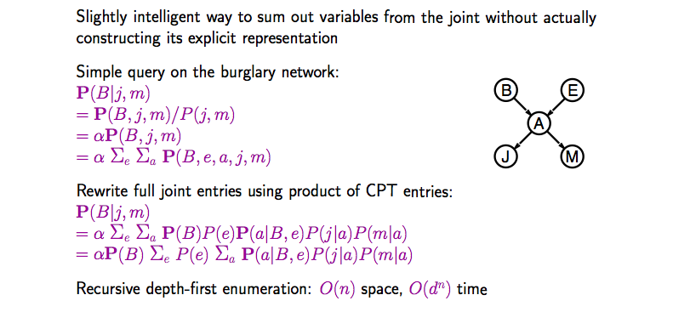
Inferenz durch Enumeration
Man kann Anfragen, mit Hilfe der CPTs, beantworten, ohne die vollständige Verbundswahrscheinlichkeitsverteilung zu bestimmen
Naïve Anfrage an das Netzwerk:
n
Anfrage an das Netzwerk mit Hilfe der CPTs:
Rekursive tiefen Enumeration:

Slide 43
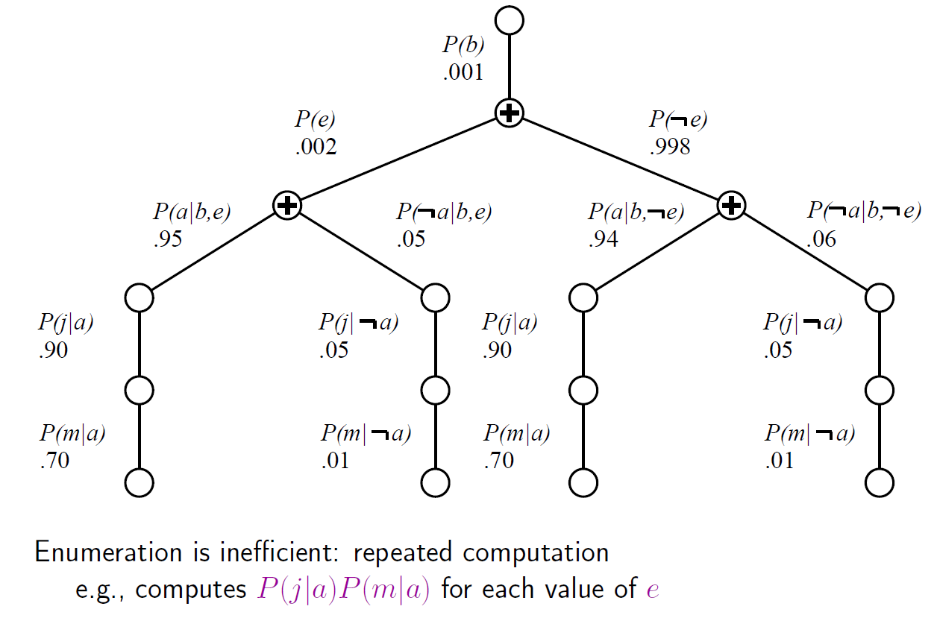
Evaluationsbaum
Enumeration ist ineffizient: wiederkehrende Berechnungen
z.B. Berechnungen von $P\left(j ∣ a\right)P\left(m ∣ a\right)$ für die verschiedenen Werte von $e$

Slide 44
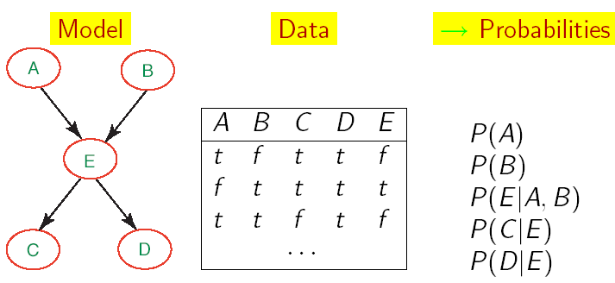
Lernen von Bayesschen Netzwerken
Wir beginnen mit der Anwendung von ML auf die einfachste Art des Bayesschen Netzwerken-Lernens:
Bekannte Struktur
Daten, enthalten Beobachtungen für alle Variablen
    Alle Variablen sind beobachtbar, keine fehlenden Daten
Das einzige, was wir lernen müssen, sind die Parameter des Netzwerks

Slide 45
Maximum-Likelihood-Parameterschätzung
Nehme an, die Struktur eines BNs sei bekannt
Ziel: Schätze BN-Parameter 𝜃
  Einträge in CPTs, P(X | Parents(X))
Eine Parametrierung 𝜃 ist gut, falls hierdurch die beobachteten Daten wahrscheinlich generiert werden:
Maximum Likelihood Estimation
(MLE) Prinzip: Wähle 𝜃* so,
dass P(D| 𝜃*) maximiert wird
Gleichverteilte, unabhängige Stichprobem
(i.i.d. samples)
45

Slide 46
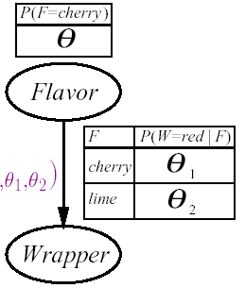
Anwendungsbeispiel Bonbonfabrik
Ein Hersteller wählt die Farbe des Bonbonpapiers mit einer bestimmten Wahrscheinlichkeit je nach Geschmack, wobei die entsprechende Verteilung nicht bekannt sei
  Wenn Geschmack=cherry, wähle rotes Papier mit W'keit 𝜃₁
  Wenn Geschmack=lime, wähle rotes Papier mit W'keit 𝜃₂
Das Bayessche Netzwerk enthält drei zu lernende Parameter
  𝜃 𝜃 ₁ 𝜃 ₂

Slide 47
Anwendungsbeispiel Bonbonfabrik
P( W=green, F = cherry| h_{𝜃𝜃1𝜃2}) = (*)
= P( W=green|F = cherry, h_{𝜃𝜃1𝜃2}) P( F = cherry| h_{𝜃𝜃1𝜃2})
= (1-𝜃 ₁) 𝜃
Wir packen N Bonbons aus
  c sind cherry und l sind lime
  r^{c} cherry mit rotem Papier, g^{c} cherry mit grünem Papier
  r^{l} lime mit rotem Papier, g ^{l} lime mit grünem Papier
  Jeder Versuch liefert eine Kombination aus Papier und Geschmack wie bei (*)
P(d| h_{𝜃𝜃1𝜃2})
= ∏_{j} P(d_{j}| h_{𝜃𝜃1𝜃2}) = 𝜃^{c} (1-𝜃) ^{l} (𝜃 ₁) ^{rc} (1-𝜃 ₁) ^{gc} (𝜃 ₂) ^{r l} (1-𝜃 ₂) ^{g l}

Slide 48
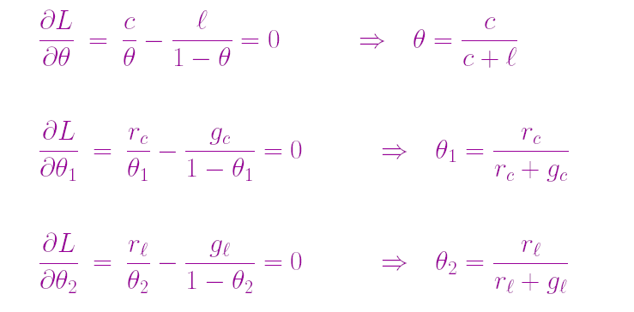
Anwendungsbeispiel Bonbonfabrik
Maximierung des Logarithmus der Zielfunktion
  L = clog𝜃 + l log(1- 𝜃) + r^{c} log 𝜃 ₁ + g^{c} log(1- 𝜃 ₁) + r^{l} log 𝜃 ₂ + g ^{l} log(1- 𝜃 ₂)
Bestimmung der Ableitungen bzgl. 𝜃, 𝜃 ₁ ,𝜃 ₂
  Ausdrücke ohne Term, nach dem abgeleitet wird, verschwinden

Slide 49
Maximum-Likelihood-Parameterschätzung
Schätzung durch Bildung relativer Häufigkeiten
Dieser Prozess ist auf jedes voll beobachtbare BN anwendbar
Mit vollständigen Daten und Maximum-Likelihood-Parameterschätzung:
  Parameterlernen zerfällt in separate Lernprobleme für jeden Parameter (CPT) durch Logarithmierung
  Jeder Parameter wird durch die relative Häufigkeit eines Knotenwertes bei gegebenen Werten der Elternknoten bestimmt

Slide 50
Beliebte Anwendung: Naives Bayes-Modell
C
Naïve Bayes-Modell: Sehr einfaches
Bayessches Netzwerk zur Klassifikation
  Klassenvariable C (vorherzusagen) bildet Wurzel
  Attributvariablen X_{i} (Beobachtungen) sind Blätter
Naiv, weil angenommen wird, dass die Attributwerte bedingt unabhängig sind, wenn die Klasse gegeben ist
Deterministische Vorhersagen können durch Wahl der wahrscheinlichsten Klasse erreicht werden
Skalierung auf realen Daten sehr gut:
  2n + 1 Parameter benötigt
X_{n}
X₁
X₂

Slide 51
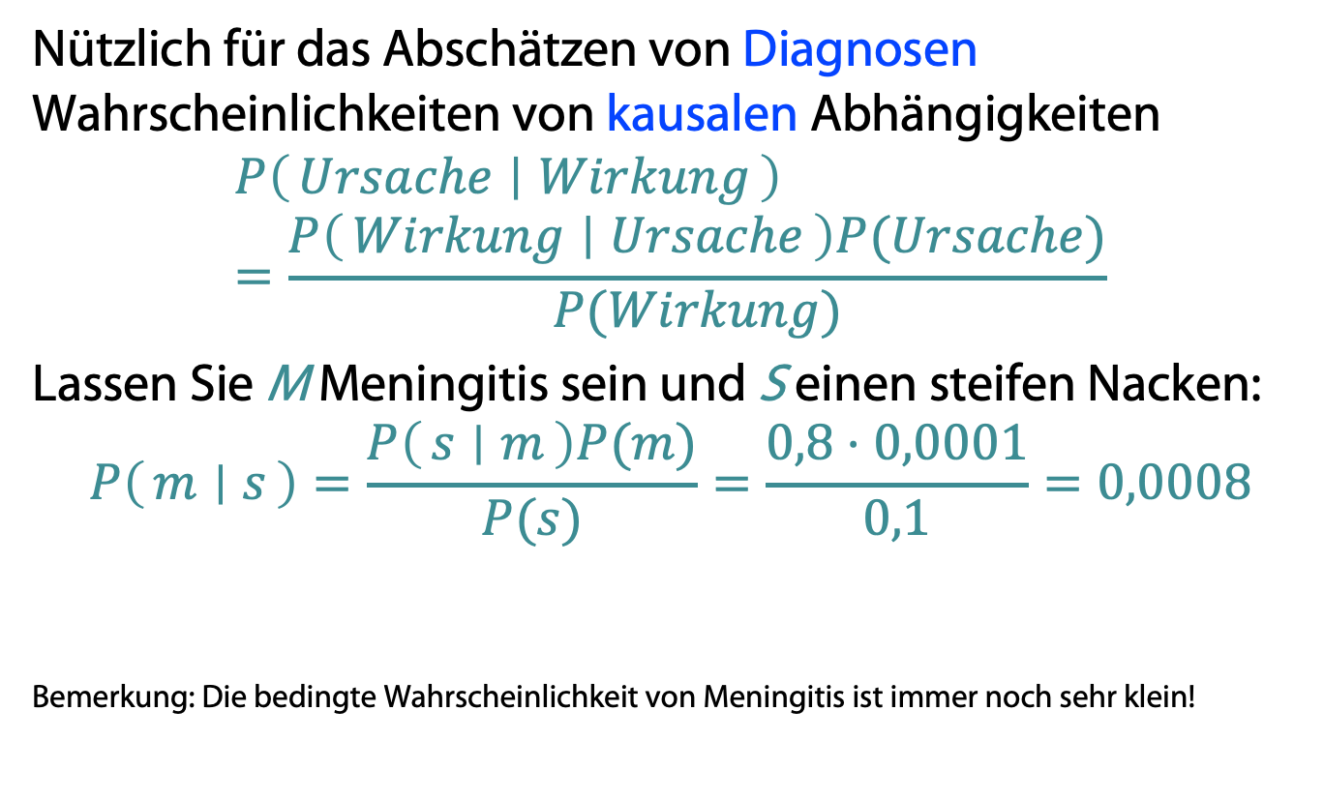
Anwendung: Diagnose
Nützlich für das Abschätzen von Diagnosen Wahrscheinlichkeiten von kausalen Abhängigkeiten
$$P\left(Ursache ∣ Wirkung\right)=\frac{P\left(Wirkung ∣ Ursache\right)P(Ursache)}{P(Wirkung)}$$
Lassen Sie M Meningitis sein und S einen steifen Nacken:
$$P\left(m ∣ s\right)=\frac{P\left(s ∣ m\right)P(m)}{P(s)}=\frac{0,8⋅0,0001}{0,1}=0,0008$$
Bemerkung: Die bedingte Wahrscheinlichkeit von Meningitis ist immer noch sehr klein!

